Slide 1

令和５年度
全国保健師長会活動報告
令和５年●月●日
全国保健師長会 ●●●ブロック研修会

Slide 2

全国保健師長会
発足 昭和54年に発足（平成30年に40周年を迎えた）
目的 保健師業務の進歩発展と会員相互の連携・
親睦を図り、地域住民の健康に寄与し、わが国
の公衆衛生の向上に資することを目的とする。
事業 保健師業務に関する情報交換
保健師業務について研修・調査研究
会員 自治体に所属し、保健師長と同等以上の職
にあるもの 5,371人
（令和５年３月末現在）

Slide 3
設立準備期：昭和52年～の動き
○昭和52年夏 国の予算編成時（国民の健康づくり施策）
国保保健師が市町村一般会計に移管され、公衆衛生活動に従事する方向が示された。
→同年 「混乱期こそ正しい情報を伝え、リーダーが団結し
生産的活動を」と検討されたが、時期尚早と先送
りされた。
○昭和53年４月 国保保健師の市町村移管
都道府県も民生部から衛生主管部局へ
厚生労働省地域保健課内に「保健指導室」が設置され、
市町村・保健所保健師を一元化して指導
○昭和53年11月 国が、数県の本庁保健師指導者の意見集約
「保健所・市町村が共同体制で、地域保健サービスの
展開には､リーダーの役割は極めて重要」
出典： 全国保健師長会のあゆみ 10周年記念誌

Slide 4
全国保健師長会の誕生：昭和53年～
○昭和５４年３月 設立総会 会員：300人
市町村保健師協議会設立の動きがあったが、「全国保健師長会」として設置された。
全国保健師長会に期待すること 座談会の抜粋
（昭和６１年 全国保健師長会 全国保健師長会のあゆみより）
・保健所と市町村保健師ともにリーダーの横の繋がりがもてるという画期的な会になった。
・保健所はどうあればいいか、婦長として意見交換ができる場がつくれる。
・保健所保健師の機能上の問題や業務量の増加で危機感を持っており、市町村保健師と一緒に考えられる場となった。
・所長会との情報交換の場となった。
・市町村保健師の師長の位置づけが明確でなかった。組織としてどう考えるかが大切。
・代議員会の参加で新たな気づきがあった。
・ブロック活動の強化が必要。
・保健師活動全般を見据え、広範囲な業務の準備から連携を図っていく過程のかかわりで、人が変化することを見せていく必要がある。（保健師業務の可視化）
出典： 全国保健師長会のあゆみ 10周年記念誌

Slide 5

展開期：昭和から平成・令和へ
○昭和54年３月22日 全国保健師長会設立
目的：保健師業務の進歩発展と会員相互の連携親睦を図り、
もって地域住民の健康に寄与し、わが国の公衆衛生の向上
に資することを目的とする。
事業:保健師業務に関する情報交換
保健師業務について研修・調査研究
○昭和56年
規約改正し、市町村保健師が加入しやすい体制へ
令和５年３月末現在 5,371人
出典： 全国保健師長会のあゆみ 10周年記念誌

Slide 6
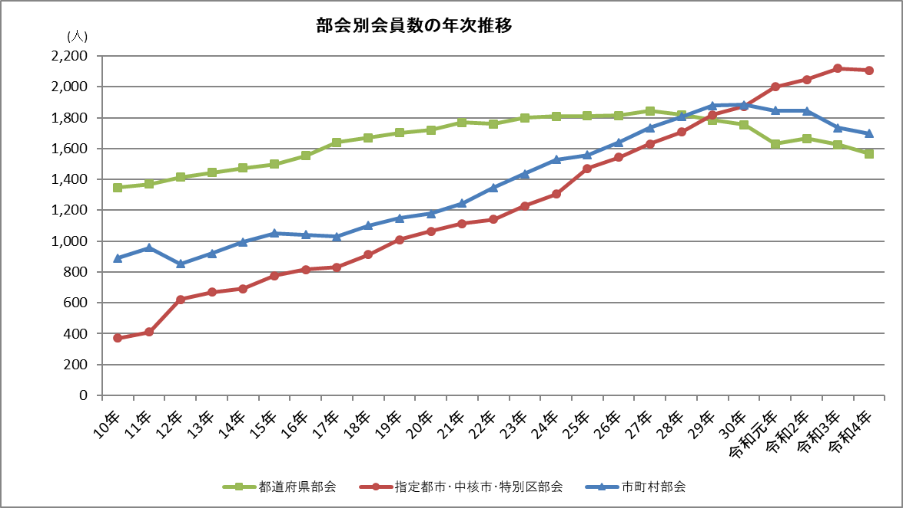
参考:部会別会員数の推移

Slide 7
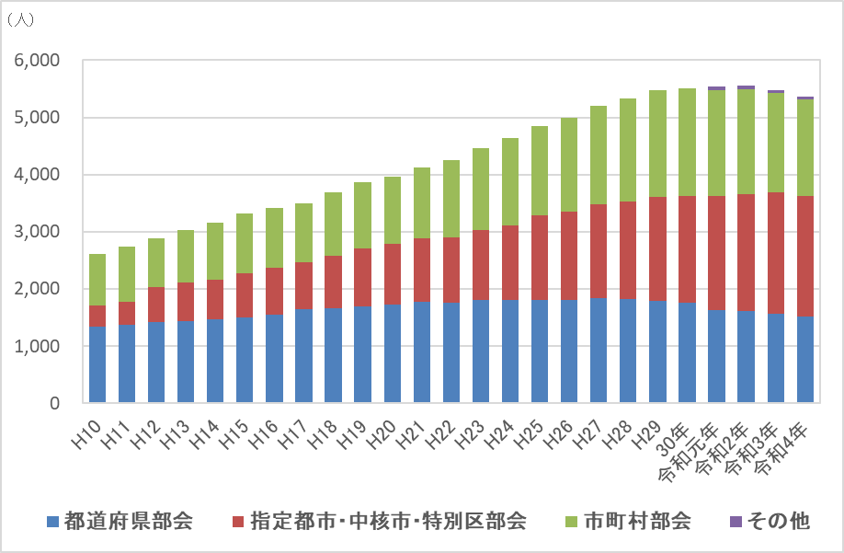
参考:部会別会員数の推移

Slide 8
全国保健師長会組織図（令和５年度）
代議員総会担当
第１副会長
理事会・拡大常任理事会・常任理事会
北海道ブロック
指定都市・政令指定都市・中核市・
特別区部会及びブロック担当常任理事
東北ブロック
広報委員会担当
北関東・甲信越ブロック
第２副会長
公衆衛生情報編集会議
会長
市町村部会及びブロック担当常任理事
南関東・東京
ブロック
教育担当
東海・北陸
ブロック
第３副会長
学会・学術担当
近畿ブロック
都道府県部会及びブロック担当常任理事
中国・四国
ブロック
特別委員会（健康日本21）
推薦委員会
九州ブロック
※特別委員会（災害時保健活動）は会長
特別委員会（すこやか親子）は総務担当理事

Slide 9

令和５年度 全国保健師長会
活動方針
変わりゆく地域の健康課題に対峙する公衆衛生看護活動の展開
～「誰ひとり取り残されない」
保健師活動の転換期を仲間とともに乗り越える～
１ 健康危機管理対応における保健師機能発揮に向けた取組の促進
２ 地域診断と科学的根拠に基づく公衆衛生看護活動及び人材育成の推進
３ ブロック、支部における効果的な活動の推進
４ 地域の公衆衛生看護活動の推進に向けた会からの情報発信の促進

Slide 10
令和５年度 全国保健師長会
最重点活動目標
１ 保健師活動の可視化及び質の向上
● 地域における保健師活動の充実強化を図るため、活動の可視化に努めます。
● 都道府県部会・政令指定都市等部会・市町村部会各々の活動の充実を図り
ます。
● ブロック研修会の充実を図ります。
２ 情報発信の強化
● 各自治体における取り組みの課題や先進事例の情報発信に努めます。
３ 災害保健活動の推進
● ｢災害時の保健活動推進マニュアル」に基づく活動の理解促進に努めます。
４ 市町村の会員拡大
● 未加入自治体の加入促進を図ります。

Slide 11
「全国保健師長会」では、
このような活動をしています！
国家要望書の提出 （毎年５～６月）http://www.nacphn.jp/02/youbou/
要望から実現したこと＜例＞
重点要望 「市町村における統括的な役割を担う保健師の育成と配置」
●配置について自治体の理解と承認が不可欠であるため、令和４年度に「保健師の保健活動や統括保健師の活動を推進していくためには、統括的保健師の長に向けて発信を行っていただきたい」と要望
⇒令和５年３月２７日付厚生労働省大臣告示「地域保健対策の推進に関する基本的な指針」に都道府県・政令市・特別区の本庁、保健所、一般市町村に統括保健師を配置するよう明記
●令和４年度に「統括保健師の力量を形成するために必要な研修受講にかかる費用について補助いただきたい」と要望
⇒令和５年度より国立保健医療科学院が実施する研修への受講機会の確保として、公衆衛生看護研修（統括保健師研修）の派遣経費が補助対象に

Slide 12
検討会、調査等への参画・協力
厚労省/こども家庭庁
審議会・検討会等への参画
〇厚生科学審議会「地域保健健康増進栄養部会/「歯科健康診査推進事業」検討部会
〇市町村における精神保健に係る相談支援体制整備の推進に関する検討チーム
〇産後ケア事業の体制整備に関する調査研究事業 等
厚労省科学研究への協力
〇自治体における災害時保健活動マニュアルの策定及び活動推進のための研究
〇保健所ならびに市町村保健センター間の情報連携を見据えたデジタル化推進に関する研究
〇精神障害にも対応した地域包括ケアシステムの構築を推進する政策研究
〇自治体保健師の計画的・継続的な確保に関する研究 等
地域保健総合推進事業への協力
〇自治体保健師による保健活動の展望
〇中堅期保健師におけるプリセプター支援の方法や管理期に向けた人材育成体制の検討
関係団体との連携
日本公衆衛生協会、日本保健師連絡協議会
公衆衛生看護学会、日本公衆衛生学会
日本看護協会 等
主に運営委員、各部会、各特別委員会のメンバーから委員を選出し、自治体保健師の保健活動の実態や意見が反映されるよう参画・協力しています。

Slide 13

「保健師の未来を拓くプロジェクト」への参画
【課題】人々の健康課題の変遷に伴い保健師に求められる公衆衛生看護活動は拡大・高度化しており、私たち保健師は、その実践能力の明確化と能力開発、および社会的認知の向上への課題を常に抱えている。このような現状を解決・改善するには、これらの課題に経年的に取り組む体制の構築を、系統的かつ組織的に行っていくことが不可欠である。
【目的】保健師の公衆衛生看護活動の基盤となるグローバルスタンダードを作成し、 社会的認知を得ることを目指す。
【方法】実践・教育・研究を担う全国保健師長会、全国保健師教育機関協議会、日本公衆衛生看護学会の3団体を中心に「保健師の未来を拓くプロジェクト」を設置
【成果物】
・グローバルスタンダードとして通用する保健師のコア・コンピテンシー等を明確化する
・あるべき保健師像を描き、上乗せ教育でめざす能力とレベルを提示する
・保健師基礎教育のモデル・コアカリキュラムを検討する
【期間】2023年４月から2025年3月までの2年間
【全国保健師長会からの参画メンバー】
会長、副会長１名、学術・学会に関する委員会３名

Slide 14
「保健師の未来を拓くプロジェクト」の経過
【経過】
全国保健師教育機関協議会、日本公衆衛生看護学会において、検討の必要性の機運が高まる
2023年3月に全国保健師長会への参加の打診あり、常任理事会において参画の了解を得、会議に出席する「学術・学会に関する委員会」及び会長・副会長のメンバーを選定
2023年4月28日準備会
2023年6月20日第1回会議：全国保健師教育機関協議会、日本公衆衛生看護学会よりメンバー選出。 保健師の上流の課題、望ましい未来、必須の成果物について議論。定義、倫理綱領、コアコンピテンシー等、順を追って議論し合意しながら作成する方向性。
日本保健師連絡協議会に報告し、合意を得るプロセスを検討
専門職要件の充足
定義・倫理綱領・コアコンピテンー合意
モデルコアカリキュラム・指定規則等にスタンダードとして適用
持続的な 質保証基盤
保健師の実践・教育・研究の質保証
関連団体の 合意基盤
実践・教育・研究 団体のプロジェクト
合同委員会として合意 体制を継続
保健師質保証機構設立

Slide 15
令和５年度 全国保健師長会調査研究事業
全国保健師長会(独自)調査研究事業
テーマ名 | 研究代表者 | 代表者所属名
健康危機管理において、統括保健師に必要とされる技術の明確化 | 河西 あかね氏 | 東京都多摩府中保健所
保健所の企画・調整業務を担う保健師に求められる能力とその向上のための取組 | 大西 聖子氏 | 大阪府泉佐野保健所
地域保健総合推進事業（受託事業）
テーマ名 | 研究代表者 | 代表者所属名
健康危機管理における保健活動を推進する統括保健師間ネットワーク構築に関する調査事業 | 富岡 順子氏 | 神奈川県 平塚保健福祉事務所

Slide 16

新型コロナウイルス感染症対応の記録
～保健師の活動と視点～
令和４年度 全国保健師長会 調査研究事業
Notes:
令和４年度の全国保健師長会調査研究事業
新型コロナウイルス感染症対応の記録～保健師の活動と視点～
について報告します。

Slide 17
事業目的
新型コロナウイルス感染症対応は約３年半の長期に渡り、保健所保健師だけでなく、すべての保健師の活動を大きく変えたものであった。
新興感染症に保健師がどのように対応し、またどのような視点や思いを持って活動を推進したのか、その記録を残し、今後の保健師活動の参考資料とする。
Notes:
事業目的は、新興感染症に保健師がどのように対応し、またどのような視点や思いを持って活動を推進したのか、その記録を残し、今後の保健師活動の参考資料とするためです。

Slide 18
活動内容
① 会員によるワールド・カフェ（オンライン）の開催
会員同士の交流と、会員向けアンケート調査項目を検討するため、調査の前に、オンラインによるワールド・カフェを開催し、保健師の声を聞く場を設けた。
② 会員向けアンケート調査
全国保健師長会会員（コロナ対応を経験した旧会員で同意を得られた者を含む）及び本調査に同意を得られた自治体保健師を対象に、新型コロナウイルス感染症対応（直接的な関与だけでなく、間接的な関わりも含む）に関連して、アンケート調査を実施。
調査項目は、保健師として行ったこと、その時の気持ち、感じたこと、伝えたいこと等を提出。また職位による経験の違いや、育児中介護中の方の困りごとなどの傾向を分析。
③ 自治体向けアンケート調査
自治体・保健所（本庁、県型保健所、政令市中核市等保健所）毎に、フェーズ毎の対応状況について整理したシートを提出してもらい、将来新たな新型感染症が発生した場合に、先を見た準備や対応ができるよう整理。
Notes:
活動内容は３つ。
①ワールドカフェ ②会員向けアンケート調査 ③自治体向けアンケート調査 です。

Slide 19

ワールド・カフェ
“保健師同士で語り合うワールドカフェ「コロナと保健師活動」”
実施日：令和４年７月２日（土）１４～１６時
目 的：「保健師がコロナ対応をどのような思いで取り組んできたか」「これからのことを考え、語り継いでいきたいこと」 辛かったこと、泣きたかったこと、腹が立ったこと、嬉しかったこと・・・・コロナ対応で色々な思いをしながら頑張ってきたことを保健師同士で語り合うこと。 また、その意見を会員調査の参考とする。
参加者：事前登録者８４名、当日参加者７７名
内容：グループトーク（30分×3回）+まとめ
Notes:
ワールドカフェは、オンライン形式で７月２日に７７名の参加で実施しました。

Slide 20
ワールド・カフェ
“保健師同士で語り合うワールドカフェ「コロナと保健師活動」”
振り返りセッションやアンケートのご意見（一部抜粋）
保健師の心が荒んでいく状況に胸が痛んだといった話が複数の方からありました。
保健師自身も傷つき、無理しながら対応していることを改めて実感。振り返りが辛いと言う方も多数おられる。保健師のメンタルヘルスも大事で日頃の愚痴を言い合える環境づくりや、超勤削減、業務の平準化など、普段の取組が重要という話も印象に残りました。
コロナ禍で採用された保健師が地域に関心が持てず、事業だけをまわそうとしている。 地域に出られるように、地域活動の楽しさがわかってもらえるように育成していく必要があることも共通の課題。
コロナはマイナスなことだけでなく、コロナがあったからこそ、保健師の強みを発揮でき、保健師活動を認めてもらえた。 一方で、保健師の弱みも見えた。大変さや忙しさを見える化して、根拠を示さないと周りは動かないので、忙しいときほど周りを説得できる力が必要だと思った。
次世代に残したいことは、成功体験だけでなく、失敗談も残しておくとよい。
全体を通して、自治体や働く部署は違えど、保健師として、気持ちが通じ合うということを実感しました。
最後のセッションでは、コロナ対応の気持ちの面の辛さも吐き出しあいができました。
どんな状況下でも住民に寄り添い、懸命に業務に当たっている保健師の多くが傷つき、振り返ることすら辛い状況にあることに胸が痛みました。傷ついた心が直ぐには癒えないかもしれませんが、保健師の頑張りが記録に残り、互いに讃えあえるようになれば良いと思いました。
Notes:
参加者からのコメントの一部です。

Slide 21
ワールド・カフェの意見から
会員向け調査へ
直接的にコロナ業務に従事した保健師の意見を聞くことはもちろんのことだが、それだけでなくワクチン接種や各種保健事業等においても業務の見直しや実施方法の変更、市民からの問合せなどに対応しており、コロナ対応といっても幅広く活動してきたことから、それが見えるような項目設定を行うこと。
全国保健師長会会員は、リーダー的立場の者が多いことから、特に第一波、第二波のまだこの感染症のことがよくわかっていなかった時期に、誰にも相談できない中での体制整備や調整役を担っており、その負担は相当なものであったと推測されることから、職位別に結果を分析すること。
業務としてのコロナ対応での苦労だけでなく、プライベートでの苦労も相当大きなものであったことがわかった（例：家族との時間が持てない、ストレス発散できない等）ことから、個人的に困ったことや子育て中あるいは介護中かどうかを聞き、それらを明らかにしていく。
Notes:
ワールド・カフェを通して得られた声や感想、意見等から、会員向けアンケート調査について、この３つの視点を加えて項目を検討することとしました。
①直接的なコロナ業務以外の活動も見える化すること ②職位別に分析し、リーダー保健師への負担を見える化すること ③仕事のことだけでなく、プライベートでの苦労も多かった意見を踏まえ、個人的に困ったことなどを見える化する この３点です。

Slide 22

会員向け調査 （調査概要）
① 目 的： 新型コロナウイルス感染症に保健師がどのように対応し、またどのような
視点や思いを持って活動を推進したのか、その記録を残し、今後の保健師
活動の参考資料とする。
② 対 象：全国保健師長会会員および本調査に賛同した自治体保健師
③ 方 法：Webフォームによるオンラインアンケート調査
④ 調査期間：令和４年１１月１１日（金）～３０日（水）２４時
有効回答数：１，２５２件
都道府県４２５件（33.9％）、保健所設置市４５０件（35.9％）、
市町村３７７件（30.1％）
⑥ 調査項目
基本事項：自治体種別、所属、職位、経験年数、子育て中・介護中
コロナ対応：対応したことのある業務内容（直接的な業務、調整業務、ワクチン業務）、
職場環境・業務内容・業務量について困ったこと、個人的なことで困っ
たことや苦労したこと、活動の中でよかったこと
伝えたいこと：保健師の体験（最前線、応援、統括）、支援・派遣調整、保健師を支えた
励ましの言葉、今後の保健師に伝えていきたいこと
Notes:
会員向け調査の概要です。
１２５２件の回答がありました。
調査項目は⑥にあるとおりです。

Slide 23
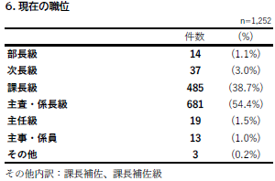
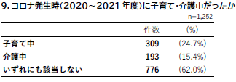
会員向け調査 （調査概要）
⑦ 分析方法
・ 設置主体については、「県」（都道府県）、「政令市等保健所
設置市」、「市町村」の３区分
・ 職位については、「課長以上」（部長級・次長級・課長級）、
「係長以下」（主査係長級・主任級・主事係員）の２区分
・ 子育て・介護中については、コロナ対応当時に「子育て・介
護中」（子育て中、介護中、子育て・介護中）、「子育て・介護
なし」（どちらもなし）の２区分
⑧ 結果の見方について
・ 各項目について、回答なしのものがあることから、総数が
有効回答数と合致しない。
・ 各項目については、χ二乗検定（度数5未満の場合は
Fisher の直接確率検定（Fマークにて表示））を行い、
p<0.1のものは薄く背景色をつけ「†」マークを記載、
p<0.05のものは濃く背景色をつけ「*」マークを記載、
p<0.01のものは「**」マークを記載した。
Notes:
会員向け調査の分析方法については、
設置主体については、「県」（都道府県）、「政令市等保健所設置市」、「市町村」の３区分
職位については、「課長以上」、「係長以下」の２区分
子育て・介護中については、コロナ対応当時に「子育て・介護中」、「子育て・介護なし」の2区分で比較分析しています。
また結果の見方は、χ二乗検定を行い、有意差のあるものにマークと背景色をつけています

Slide 24
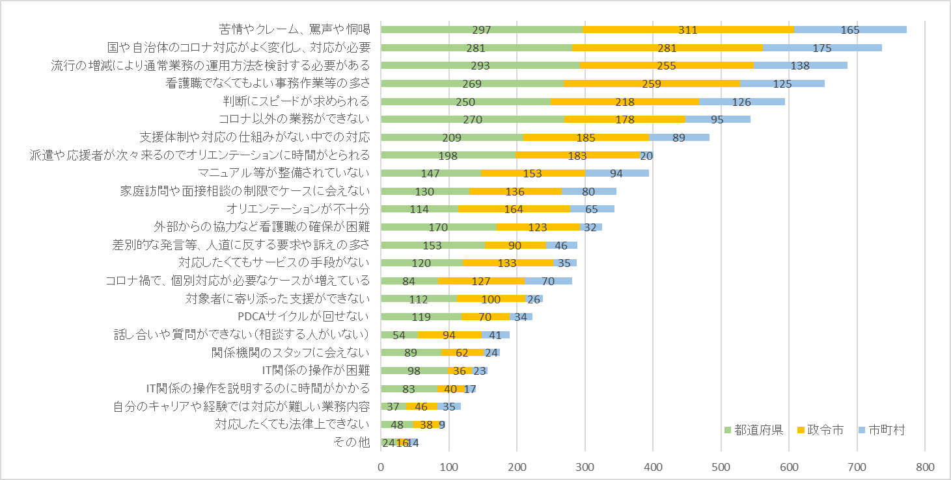
業務内容で困ったこと
Notes:
・「業務内容で困ったこと」では、「苦情やクレーム、罵倒や恫喝」と回答した者が最も多かった。
・また、「国や自治体のコロナ対応がよく変化し、対応が必要」、「コロナ流行の増減により通常業務の運用方法を検討する必要がある」、「看護職でなくてもよい事務作業等の多さ」、「判断にスピードが求められる」、「支援体制や対応の仕組みがない中での対応」と回答した者が多く、対応の困難さがよくわかる結果となりました。

Slide 25
コロナを通じて個人的なことで困ったことや苦労したこと
Notes:
「コロナを通じて個人的なことで困ったことや苦労したこと」についてです。
「リフレッシュできない」「生活を整える時間や気力がもてない」「家族の時間（育児や介護の時間）確保困難」と回答した者が、県や政令市等保健所設置市で５割を超えていました。
県においては、「相談できる人がいない」「不満を言えないストレス」は課長以上の者に有意に高く、リーダーの孤独や負担を感じる結果となりました。

Slide 26
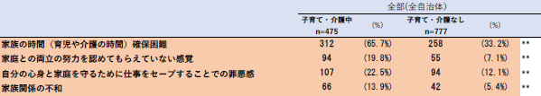
コロナを通じて個人的なことで困ったことや苦労したこと（育児・介護中）
コロナ対応と関連した活動の中でよかったこと
Notes:
・子育て・介護中の者とそうでない者との比較で特に有意差が大きかった回答としては、表にある項目が挙げられます。
・自由記載では、「ストレスから子どもを叱責することが増え、近隣者に虐待通報された」「他の職員よりも帰宅時間を融通してもらったが、職場と家族両方に迷惑をかけているという精神的負担が大きかった」などがありました。
・よかったことについては、全庁体制、全所体制で対応した所属が多かったことから、「担当業務以外の経験ができた」と回答した者が多かった。
・「保健師の業務の重要さを認識した」と回答する者も多かった。

Slide 27
「統括保健師の体験として伝えていきたいこと」（自由記載）
Notes:
自由記載で回答があった「統括保健師の体験として伝えていきたいこと」を、質的帰納的分析による整理を行ったものになります。
「伝えていきたいこと」としては、「統括保健師に必要な能力」「統括保健師の役割・立場」「人材育成」「体制」「連携」といった項目に整理できました。
この結果を、今年度の調査研究事業の中で、掘り下げて研究し、健康危機管理対応における統括保健師に必要な能力について整理する予定です。

Slide 28
自治体・保健所向け調査 （調査概要）
① 目的： 都道府県・政令指定都市・中核市・特別区・保健所設置市（本庁・
各保健所）における、新型コロナウイルス感染症対応の活動状況を
把握し、今後新たな新興感染症が発生した際の自治体（保健所）に
おける参考資料とする。
② 対象： 全国保健師長会会員（都道府県・政令指定都市・中核市・特別区・
保健所設置市）
③ 方法： Excelファイルによるアンケート調査（メール回収）
④ 調査期間： 令和４年１１月１１日（金）～３０日（水）
⑤ 回答数： １４８件
（都道府県 18件、政令市・中核市 34件、保健所 94件、その他（市町村）2件）
Notes:
次に、自治体・保健所向け調査です。
調査概要はごらんのとおり。１４８件の回答が集まりました。

Slide 29
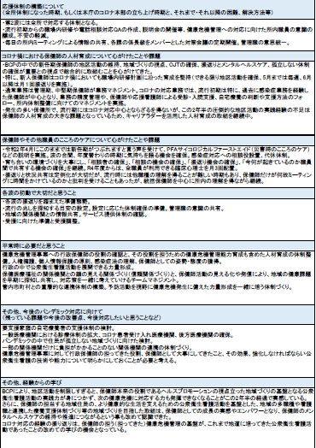
実際の掲載内容（２ページで１つの自治体・保健所）
Notes:
こちらが実際の掲載内容です。２ページで１つの回答になっています。
例えば、感染者が多かった首都圏等では、かなり早い時期から全庁的な応援体制や外部人材の活用等を進めていたことがわかりました。また、外部人材の活用、在宅療養支援体制等は、それぞれの地域によって社会資源が異なることもあり、その対応方法は様々ですが、ぜひ同規模の保健所等の調査結果を確認いただき、平時からの感染症対応のための支援体制整備の参考としていただければと思います。

Slide 30
総括（まとめ）
１）保健師がどのような視点や思いをもって活動を推進したのか
① 住民の命と暮らしを守るという強い使命感と誇り。
② これまで培ってきたネットワークを活かした体制づくり。
③ 自治体の中の医療専門職としての役割の自覚。
④ 予防の視点をもった感染症対応。
⑤ 感染症対応から見える母子保健、精神保健、高齢者福祉とのつながりと予防活動。
２）今後の公衆衛生看護活動（感染症予防）に向けた視点
① 生活習慣病や健康づくりといった地域保健活動が健康危機管理においても重要な活動であること。
② 平時からの地区組織、関係機関等とのネットワークが、緊急時に大きな力になること。
③ 平時から健康危機管理に関する学びと訓練を実施し、緊急時すぐに体制構築が出来る仕組みづくり。
３）次の健康危機に備え、保健師に語り継いでいきたいこと・伝えたいこと
① 応援・受援の体制整備と、専門職としていつでも応援に入れる知識、スキルを習得しておくこと。
② 感染症対応は、母子保健、精神保健、高齢者福祉などすべてと関連していることを意識して活動すること。
③ 健康危機管理への対応は災害対応と同じであり、職員のメンタルヘルスケア体制の確保も重要であること。
④ 自分の健康、家庭と仕事の両立がなければ続けていけない。職員の勤務体制整備、なかでも育児介護中の
職員への配慮を念頭に置いて考えておくこと。
４）統括保健師の体験として、語り継いでいきたいこと・伝えたいこと
① 事務所内外の調整、スタッフの公私両面の状況把握と調整等調整能力が必要。俯瞰的に判断し戦略的に交渉
していく能力が必要。
② 職場では孤独だったとする統括保健師が多かった。同じ立場の保健師との横のつながりが重要。
③ コロナ対応の中のあっても、人材育成を意識し取り組んできた。
④ 特定の人に重責が偏らないよう、統括保健師補佐を置く、チームで対応するなどの取組を意識する。
⑤ 特に初動期間において統括保健師やリーダー保健師は、今後の動向がわからない中、主に一人で対応方法や
体制整備を考え調整していくこととなる。誰にも相談できないといった状況に陥らないようリーダーの孤立
防止対策を考えておくこと。
Notes:
総括（まとめ）です。４つのポイントでまとめています。
今回ご報告した結果やご意見は、ほんの一部になります。全国保健師長会ホームページには、報告書をアップしていますので、ぜひご欄ください。

Slide 31
自治体における新規採用保健師の人材育成にかかる実態
および体系的な研修体制の構築にかかる調査研究事業
令和４年度地域保健総合推進事業
【目的】
自治体保健師を取り巻く環境が大きく変化し、多様な背景を持つ新規採用保健師が増えている中、保健師の人材育成には自治体間格差が生じ、特に 小規模自治体の課題が大きい。各自治体が人材育成を体系的に進めるため、その実態を把握し、課題を踏まえた自治体の取組ポイントを整理し、今後の 保健師人材育成に資する。
【方法】
①実態調査
②自治体での人材育成体制の構築に向けた取組ポイントの提示
Notes:
全国保健師長会では、人材育成の自治体間格差の縮小と、多様な背景を持った新規採用保健師の人材育成の再考に向け、本調査事業を実施しました。
事業内容は、新規採用保健師の人材育成の実態把握と、調査結果を踏まえた自治体で人材育成体制の構築に向けた取組ポイントの整理です。

Slide 32
実態調査
【対象者】 全国の1,788自治体（都道府県・市区町村）の
① 新規採用保健師（令和元年度～４年度の新規採用者） 約8,000人
② 統括保健師（不在の場合は統括的役割を担う保健師等） 1,788人
③ 人事部門担当者 1,788人
【調査期間】令和４年９月12日から10月31日まで
【調査方法】無記名郵送法による自記式調査
【調査項目】新規採用保健師の人材育成体制、職場環境や職場風土、統括保健師と人事部門担当者
との連携等について
【倫理審査】武蔵野大学看護学部研究倫理審査委員会（承認番号2201-1）
【結果分析】自治体ベース、新規採用保健師ベースで２値に分類し集計・解析した。
 | 分類１ | 分類２
自治体規模 | 大規模（政令指定都市・中核市） | 小規模（その他一般市・町）
年齢 | 該当（20歳代） | 非該当（30歳代・40歳代・50歳代）
多様な背景 | 該当（保健師採用以前に職歴あり） | 非該当（保健師採用以前に職歴なし）
満足度 | 該当（満足している・まあ満足してる） | 非該当（やや不満である・不満である）
人材育成体制の構築状況と職場風土 | 該当 （とてもそう思う・まあそう思う） | 非該当 （あまりそう思わない・そう思わない）
「人材育成が進んでいるか」の一つの指標として、「満足度」に着目し、「所属自治体に勤務していることの総合的な満足度（以下「総合的な満足度」という。）」を用いた。
Notes:
実態調査の概要です。
対象者は、都道府県と全市区町村に所属する、新規採用保健師、統括保健師、人事部門担当者です。
調査項目は、新規採用保健師の人材育成体制のほか、新規採用保健師には、職場環境ややりがい、「所属自治体に勤務していることの総合的な満足度（以下「総合的な満足度」という。）について、回答を求めました。
また、集計・解析にあたっては、対象者属性などは表のとおり２値に分類し、人材育成が進んでいるかの一つの指標として「満足度」に着目し、「所属自治体に勤務していることの総合的な満足度」をアウトカム指標としました。

Slide 33
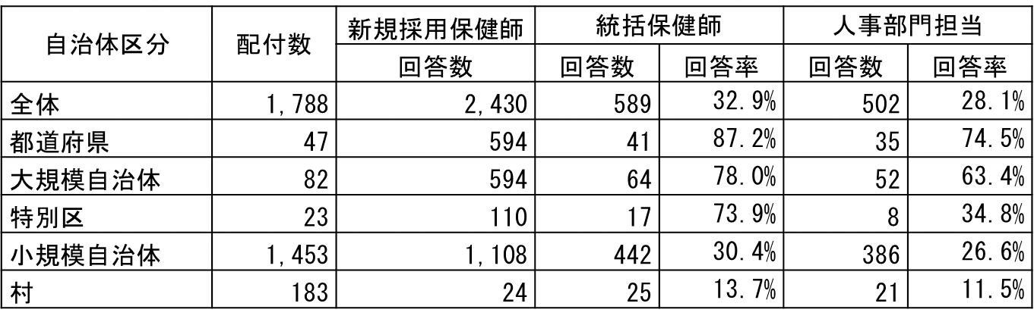
【結果１】回答状況
新規採用保健師の属性
Notes:
【結果１】回答率状況は、統括保健師32.9％、人事部門担当者28.1％で、表のとおりです。
（なお、新規採用保健師の分母を8,000人と想定すると30.4％となります。）
新規採用保健師の属性は、右下表のとおりで、背景の多様性に該当する、すなわち職歴のある保健師は45.5％を占めていました。

Slide 34
【結果２】新規採用保健師の満足度
単純集計およびクロス集計結果
（新規採用保健師の回答2,430を分析）
・所属自治体に勤務していることの総合的な満足度：「満足」 2,019人（83.1％）
・最も満足度の高い項目：「職場内の他職種との人間関係」 2,203人（90.7％）
・満足度が低い項目：「給与などへの報酬」 1,442人（59.3％）
「担当の業務量」 1,626人（66.9％）
【結果３】新規採用保健師の「所属自治体に勤務していることの総合的な満足度」に関連する要因
クロス集計およびカイ二乗検定結果
（新規採用保健師の回答2,430を分析）
＜有意に高い傾向がある群＞
① 自治体規模が大きい ② 年齢が20歳代 ③ 背景の多様性がない
④ 人材育成構築体制:
・採用時に担当した業務が希望どおりであった
・プリセプターが配置されている、相談できる関係、適切な指導・助言がある
・キャリアラダーを活用した研修の受講経験や面談がある
・日常的な業務について指導者と振り返り面談がある
・キャリアラダーに沿った必要な研修が受講できる など多項目
⑤ 職場環境や職場風土
・些細な問題や疑問でも相談できる人がいる・現在従事している業務などすべての項目
Notes:
【結果２】新規採用保健師の満足度の結果です。
８割が所属自治体に勤務していることに「満足」と回答し、中でも「同僚との人間関係」が最も高い93％を占めています。
また、【結果３】新規採用保健師の満足度の観点から、関連する項目を２値に分類し検定を行った結果では、自治体規模が大きく、年齢が20歳代であり、背景の多様施のない群、また、プリセプターが配置されるなど、人材育成体制が整っている群、些細な問題や疑問でも相談できる人がいるなどの職場環境がある群が有意に満足度が高く、新規採用保健師にとっては、キャリラダーに沿った育成や大事に扱われているという実感が、満足度につながっていることが示唆されました。

Slide 35
【結果４】自治体規模の違いによる人材育成支援体制
クロス集計およびカイ二乗検定結果
（統括保健師が回答した589のうち501（大規模自治体64、小規模自治体437）の回答を分析）
＜大規模自治体が有意に高い項目＞
・人材育成を組織横断的に担当する保健師を配置している
・プリセプターを配置している
・保健師の人材育成指針を作成している
・専門能力と行政能力の両方に配慮した育成をしている
・自治体としてキャリアラダーを作成し活用している
・キャリアラダーを用いて保健師能力の獲得状況を自身が確認するよう指導している
・キャリアラダーを用いた定期的な面談を行っている
・内省の機会を定期的に持つなど経験学習を重視している
・病気休暇により長期間職場を離れた保健師の職場復帰に際して支援している
＜小規模自治体が有意に高い項目＞
・新規採用保健師の最初の配属先と思い描いていたキャリアと一致する割合
Notes:
【結果４】統括保健師の回答から、自治体規模別の人材育成体制について検定した結果です。
大規模自治体では、「人材育成を組織横断的に担当する保健師を配置している」をはじめ、複数の項目で小規模自治体との差がありました。
一方、小規模自治体が有意であったのは、「新規採用保健師の最初の配置が思い描いていたキャリアと一致する割合」でした。
すなわち、人材育成体制は、統括保健師からみると、大規模自治体の方が良好であることが示唆されました。

Slide 36
【結果５】総合的な満足度をアウトカムとした影響要因
（自治体ベースのデータを用いて分析）
重回帰分析結果
【人材育成体制の構築状況】 |  | 大規模 | 小規模 | 20代 | 30代+ | 職歴有 | 職歴無
① | 採用時に担当した業務が希望どおりであった | 〇 | 〇 | 〇 | 〇 | 〇 | 〇
② | プリセプターから適切に指導・助言を受けることができている |  | 〇 |  | 〇 |  | 〇
③ | 日ごろからプリセプターと相談できる関係だと思う |  |  |  |  | 〇
④ | 自身のキャリアラダーに沿った必要な研修を受講できている | 〇 | 〇 | 〇 |  |  | 〇
⑤ | 日常的な業務についてプリセプターや統括保健師等との振り返り面談がある | 〇
⑥ | 業務経験や研修受講履歴等についてプリセプターと振り返りの面談がある |  |  |  | 〇
⑦ | 業務遂行上の必要な研修が受講しやすい | 〇 | 〇 | 〇 | 〇 | 〇 | 〇
【職場風土】 |  | 大規模 | 小規模 | 20代 | 30代+ | 職歴有 | 職歴無
① | 些細な問題や疑問でも相談できる人がいる | 〇 | 〇 | 〇 | 〇 | 〇 | 〇
② | 先輩・上司と仕事以外での相談も出来る | 〇 | 〇 | 〇 | 〇 | 〇 | 〇
③ | 声かけ・挨拶をする習慣がある |  | 〇 |  |  |  | 〇
④ | 勤務時間外に保健師同士で仕事以外の会話が気軽に出来る |  | 〇
⑤ | 業務について今後の見通しや段取りについて説明・共有している |  | 〇 | 〇 |  | 〇
⑥ | 保健師業務の意義・理由について丁寧に説明している |  | 〇 | 〇 | 〇 |  | 〇
⑦ | 業務で出した成果についてお互い評価・承認する習慣がある | 〇 |  |  | 〇 | 〇
⑧ | 保健師能力が高まることに対する評価・承認する習慣がある |  | 〇 | 〇 |  | 〇 | 〇
Notes:
【結果５】総合的な満足度をアウトカムとした影響要因について、自治体ベースのデータを用いて重回帰分析を行った結果です。
自治体規模、年齢、多様な背景（職歴の有無）別のいずれにおいても共通して有意であったのは、赤字の４項目でした。
小規模自治体では、職場風土に関する多くの項目において、大規模自治体に比べて満足度が高い結果が得られています。

Slide 37
【結果６】総合的な満足度と人材育成構築状況との関連
（新規採用保健師、統括保健師、人事部門担当者の３者の回答データを連結した779 （大規模自治体289、小規模自治体490）の新規採用保健師の回答を分析）
カイ二乗検定結果
総合的な満足度の「該当（満足）者」の割合
人材育成構築状況との関連
※※
※※
※
※※
※
※※：p<0.００１
※p＜０．０５
※※
※※
※※
※※
※※
職場風土との関連
※※
※※
※※
※※：p<0.００１
※※
※※
※※
※※
※※
Notes:
【結果６】新規採用保健師、統括保健師、人事部門担当者の回答データを連結し、大規模自治体、小規模自治体に該当する新規採用保健師の総合的な満足度への関連要因について検定した結果です。
自治体規模では統計的な有意差は認められませんでしたが、年齢および背景の多様性は有意な関連を認めました。
人材育成構築状況との関連では、「採用時に担当した業務が希望どおりであった」、「キャリアラダーを用いた指導者との面談」など11項目において有意な関連を認め、
職場風土との関連では、満足度を問うすべての設問において有意な関連を示し、特に、「評価・承認する習慣がある」場合、「満足」と答えた割合は93％を超えています。

Slide 38
【結果７】総合的な満足度を目的変数とした多変量解析
（全体）
多変量解析結果
（総合的な満足度と有意な関連を示した項目を多変量モデルに投入）
総合的な満足度を目的変数とした多変量解析結果
※※
※※
※
※
数値はオッズ比
※※ p＜0.001
※ p＜0.05
ｎ=775
Notes:
【結果７】総合的な満足度と有意な関連を示した項目を選び、総合的な満足度を目的変数として多変量モデルに投入した結果です。
自治体規模や年齢の影響を調整してもなお、「業務で出した成果についてお互い評価・承認する習慣がある」、「先輩・上司と仕事以外での相談もできる」、「保健師業務の意義・理由について丁寧に説明している」、「業務遂行上の必要な研修が受講しやすい」において、有意な関連を示しました。

Slide 39
まとめ
１ 人材育成構築状況と職場環境や職場風土は、新規採用保健師の満足度に有意に
関連している。
２ 人材育成構築状況は、大規模自治体の方が良好である。
３ 小規模自治体の人材育成体制の構築には課題が大きいが、職場風土でカバーし
ている。
４ 自治体規模、年齢、職歴の有無に関わらず、「評価・承認する習慣がある」、
「些細な問題でも相談できる」職場環境が満足度に影響を与えている。
５ ひとり一人のキャリアレベルに応じた丁寧、適切な指導・助言を行うとともに、
検討会報告書に示された事項について、現場での具現化が求められる。
６ 統括保健師の回答のない自治体は、人事部門担当者の回答につながらなかった
ことから、組織横断的に保健師の人材育成を進めるうえでは、その役割を担う統
括保健師の配置と意識醸成が課題である。
７ 小規模自治体の人材育成体制の構築に向けて、 都道府県、県型保健所のサポ
ートは不可欠である。
また、体系的な人材育成体制を整えるためには、関係機関が協働した県内の
キャリアに応じた研修体制の構築も重要であり、各自治体が職場外研修としてう
まく活用しながら 研修体制を整えることが求められる。
Notes:
以上の結果からのまとめです。
人材育成と職場環境や職場風土は、新規採用保健師の満足度に有意に関連していること、大規模自治体の方が人材育成構築状況は良好であること、一方で、小規模自治体は職場風土でそれら課題をカバーしていること、自治体規模、年齢、職歴の有無に関わらず「評価承認する習慣がある」ような職場環境が満足度に影響しています。
よって、ひとり一人のキャリアレベルに応じて、丁寧に支援するとともに、検討会報告書に記載されている人材育成のためのポイントのとなる事項（キャリアラダーによる能力の整理や活用、人材育成支援シートの活用、統括保健師の育成、組織全体で取り組む人材育成など）の現場での具現化が求められます。
このように組織横断的な人事育成を進めるうえでは、統括保健師の配置と、自組織の人材育成を何とかしよう、どうしたらうちの職場でできるんだろう、こうしたらできるんじゃないかなあ・・など、自組織の中で考え実行していくという、統括保健師や先輩保健師としての覚悟、意識醸成を図ることが課題と考えます。
また、小規模自治体の人材育成構築に向けては、改めて都道府県や保健所のサポートが欠かせません。自治体の実情に応じたご支援を引き続きお願いします。
自治体としても、都道府県等が構築する研修等を自組織のOFF-JTに上手く活用するなど、研修体系を整えていただきたいと思います。、

Slide 40
提言（ポイント）
統括保健師の皆さんへ
１ 自治体の基本方針や保健師活動の目指す姿を共有しましょう
２ 保健師として安心して働くことができる職場環境をつくりましょう
３ 日常的な振り返りを丁寧に進めましょう
４ 保健師業務の意義や目的など丁寧に説明し、見通しをもって活動ができるよう
サポートしましょう
５ 統括保健師を配置し、組織的、体系的な人材育成を進めましょう
特に、小規模自治体(一般市町および村）では、以下に配慮した育成環境を心がけましょう。
１ 声かけ・挨拶、同期・同世代が気軽に会話ができる環境を築きましょう
２ 業務についての意義・理由、今後の見通しなど丁寧な説明を工夫しましょう
３ 保健師能力が高まることに対する評価・承認する習慣を職場内で築きましょう
４ キャリアラダーの必要性について研修等で学習したり、プリセプターの指導・助言、
研修受講履歴等と振り返り面談を行う機会を意識しましょう
５ 業務上の必要な研修やキャリアラダーに沿った必要な研修が受講しやすい組織を
築きましょう
Notes:
ここまでご報告した結果を受け、有意な関連が見られた項目をもとに、自治体が取り組むべきポイントを、統括保健師、新規採用保健師、人事部門担当者、更には都道府県等に向けて提言としてまとめましたので、ご参照ください。
（先ほども述べましたが、）統括的な役割を担う保健師の皆様方の「人材育成への覚悟」は、新任期をはじめ全保健師のモチベーションのアップにつながります。
既にこれはやっているというものもあるかもしれません。これならできそう、これをやってみよう！と、自治体の強みを活かしながら、仲間とともに進めていただければと期待しております。

Slide 41
提言（ポイント）
新規採用保健師の皆さんへ
１ 些細な問題や疑問でも先輩に相談しましょう
２ キャリアラダーを意識した実践活動と振り返りをしましょう
３ 自己研鑽に努めましょう
人事部門担当者の皆さんへ
１ 統括的な役割を担う保健師と連携した人材育成を進めましょう
２ 人事評価と保健師のキャリアラダーに応じた評価の連動を進めましょう
都道府県・県型保健所の皆さんへ
１ 所管市町村の保健師人材育成体制構築への支援
２ キャリアに応じた研修体制づくり
３ 情報共有の場の設定
４ 小規模自治体の保健師人材確保に向けた支援
Notes:
新規採用保健師の皆さんには、新規採用保健師のキャリア支援に努力している先輩保健師とともに、育ち合うということを心掛けてほしいと思います。
人事部門担当者の方には、新規採用保健師がその自治体に入ってよかったと実感できるよう、組織的な人材育成を進めるための留意点をご紹介しています。
都道府県、県型保健所の方の役割としては、特に小規模自治体の人材育成への支援ポイントをまとめました。所管の自治体の人事部門にも働きかけるなど、実情を踏まえた積極的なご支援をお願いします。

Slide 42
おわりに
♡人材育成は「育ちあい」♡
先輩保健師が行動力を発揮し、10年先も20年先も満足して活動できる環境をつくっていきましょう！
＊報告書には、先進的な取組事例を紹介しています。
＊全国保健師長会ホームページには、報告書および概要版、研修会で活
用していただけるPP資料（アレンジ版）を掲載していますので、ご覧
ください。
全国保健師長会URL http://www.nacphn.jp/03/index.html#a2022
本調査研究をまとめるにあたり、新型コロナウイルス感染症拡大の中、実態調査にご協力いただいた自治体の皆さまに、深く感謝いたします。
Notes:
おわりに、
人材育成は、育ちあいです。
どこの自治体に採用されても保健師として育っていける職場環境づくり、人材育成の体制づくりを目指し、統括保健師の役割発揮が望まれます。
本調査研究事業を通して明らかになったことを参考にしていただき、10年先、20年先を見据えた職場環境をつくっていきましょう。
報告書には、先進的に人材育成に取り組む自治体をご紹介しています。
また、全国保健師長会のホームページには、報告書の他、研修会等で活用していただけるようにPP資料を用意していますので、ぜひご覧いただき活用をお願いします。

Slide 43
http://www.nacphn.jp/
最新の情報はこちら！

